Slide 1
Вбудовані мови в Html

Slide 2
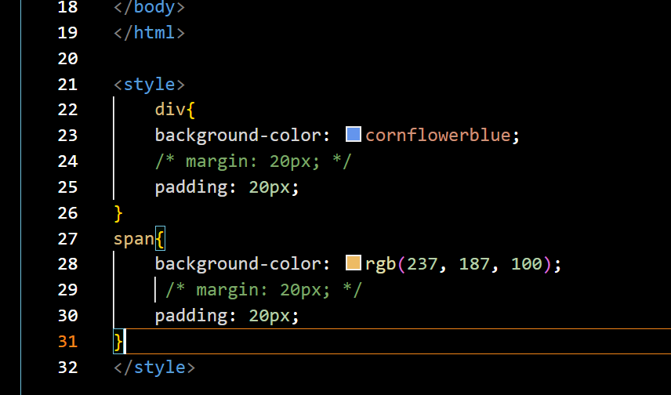
CSS
Використовується для стилізації HTML-елементів.Ви можете вказати стилі безпосередньо в HTML-документі за допомогою тега <style>

Slide 3
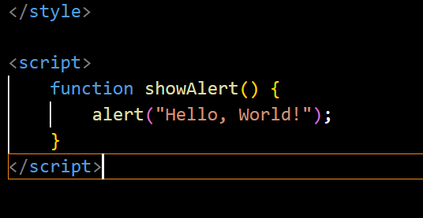
JavaScript
Використовується для додавання інтерактивності та динамічних функцій на веб-сторінку.Ви можете вказати JavaScript-код безпосередньо в документі за допомогою тега <script>.

